Slide 1

DESIGN SYSTEMS
Sistema de Manutenção Industrial
Lucas B, Lucas E, Pedro A, Ana J, Eduardo F

Slide 2
Introdução
Nosso projeto visa criar um sistema capaz de manutenção industrial para a área de brinquedos. O escopo do nosso projeto busca gerenciar máquinas, de modo que todos saibam se a máquina está funcionando ou precisa de suporte. Lembrando que esse sistema possui permissões diferentes para cada um dos seguintes cargos: funcionário, gerente e administrador.
Sendo possível para o funcionário: listar e atualizar máquinas e produtos.
Para o gerente é possível: listar, atualizar e cadastrar funcionários e máquinas.
Já para o administrador é possível: listar, atualizar, cadastrar e deletar funcionários, máquinas e produtos.

Slide 3
Paleta de cores – cor principal
A Cor principal da empresa é esse tom de laranja mais suave, para remeter a madeira ou amadeirado.
Código da cor em hexadecimal. Por exemplo, #F7D89A

Slide 4
Paleta de cores – cores secundárias
Aqui, mostre a paleta de cores secundárias, que ajudarão a compor a identidade visual do sistema. Inclua aqui mais cores.
 | Nome da cor | Código em hexadecimal | RGB | Locais utilizados no Sistema WEB
 | Azul-Glaciar | #4D87A8 | (77,135,168) | Tela Principal e Cabeçalho
 | Vermelho-Carmin | #B0232B | (176,35,43) | Cabeçalho e rodapé
 | Ecru | #F7F6D7 | (247,246,215) | Botões e tabelas

Slide 5
Paleta de cores – psicologia das cores
Aqui iremos demonstrar as cores escolhidas para o nosso site e que sensação elas transmitem
COR | SENSAÇÃO
 | Essa cor serve para demonstrar que a empresa e o site também remetem a seriedade e comprometimento com o trabalho.
 | Essa cor é feita para ser algo mais divertido pois o laranja transmite a sensação de paz e alegria.
 | Essa cor serve pra remeter a tranquilidade e não hiper estimular o usuário e para remeter o amadeirado do brinquedo.
 | Essa cor é para remeter ao universo infantil e aos brinquedos, comunicar que a empresa fabrica produtos robustos e duráveis e combina com máquinas, movimento e fabricação.

Slide 6
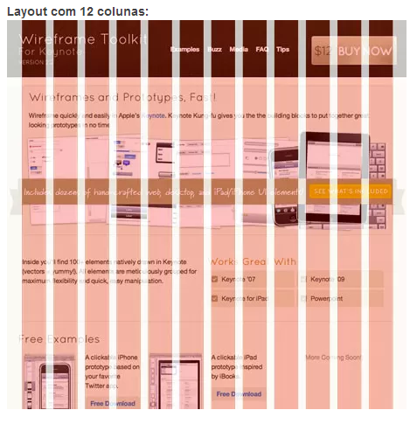
Grid – número de colunas
Defina o número de colunas e como será o alinhamento dos elementos na página. Por exemplo, na imagem ao lado são 12 colunas.

Slide 7
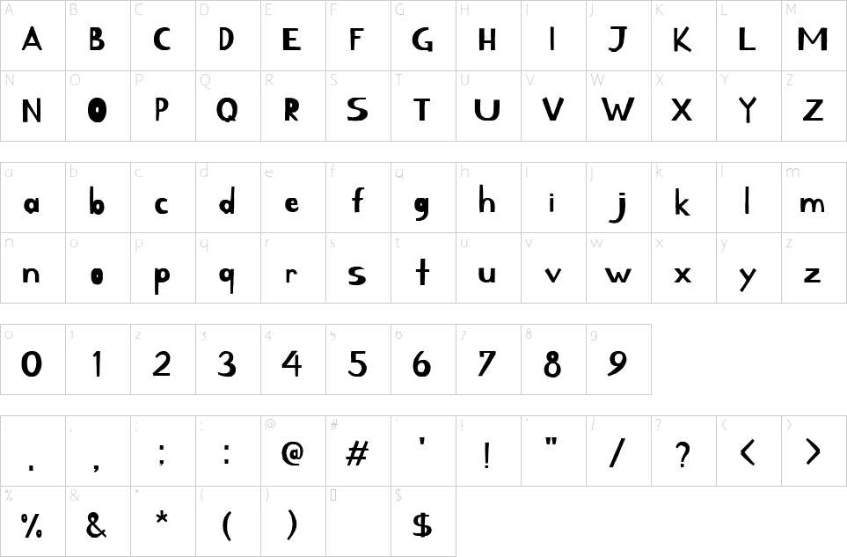

Tipografia
Usamos a fonte Kirang Haerang pois ela transmite um visual mais divertido e intuitivo, que é um site que remete a produtos infantis, mas, mantendo a seriedade da empresa.

Slide 8

Logotipo do sistema
É a peça principal do manual de identidade visual.

Slide 9
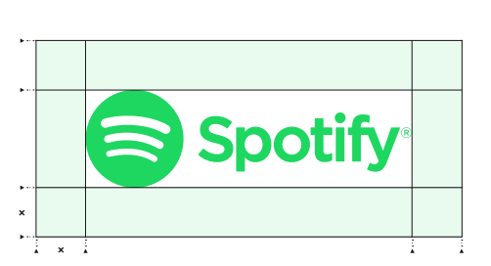
Logotipo do sistema
Em seguida, indique a distância mínima que qualquer elemento pode ficar do logo.

Slide 10

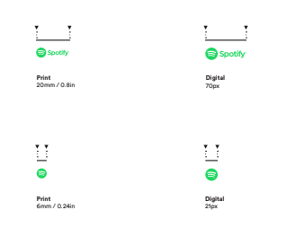
Logotipo do sistema
Determine também o tamanho mínimo que o logo pode ser impresso e o máximo.

Slide 11
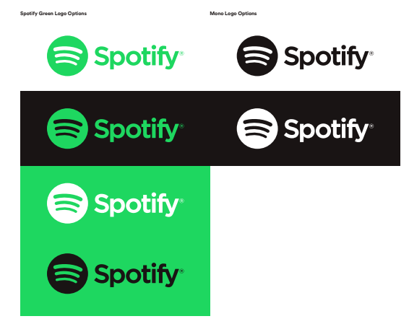
Logotipo do sistema
Por fim, qual o tipo de fundo que pode haver por trás do logo, se colorido, se preto, se branco, se pode ficar sobre fundos de imagens etc.
Não esqueça de colocar a versão em preto e branco do logo e uma versão em “negativo”.

Slide 12
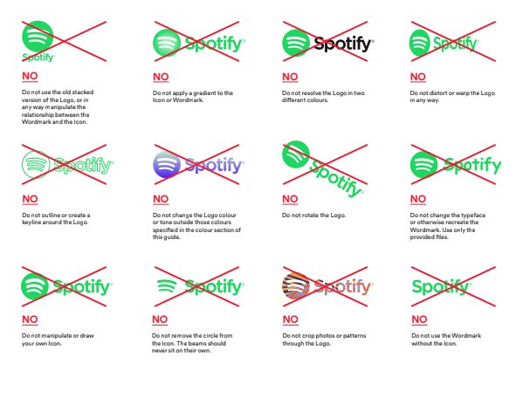
Logotipo do sistema
Indique as proibições aplicadas na logo.

Slide 13
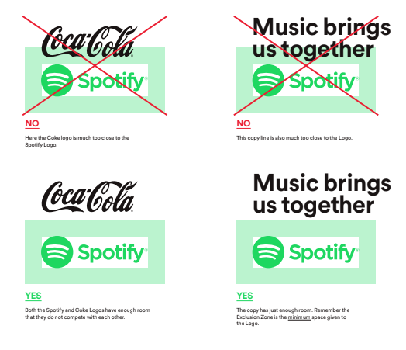
Logotipo do sistema
Indique as proibições e permissões aplicadas na logo.

Slide 14




Ícones – PADRÃO
Usuário
Dashboard
Vendas
Alvo
#000000

Slide 15
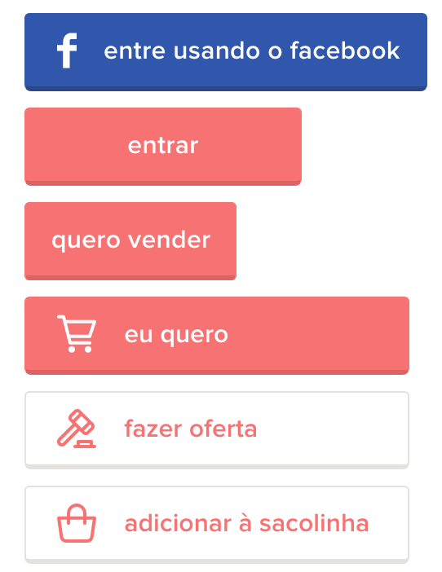
Botões
#3057ab
#f77273

